Slide 1
THIRD DINOMITE
Présenté par:
Nada Bouyahya
Encadré par:
M. Soklabi Abdelatif et M. Liahimdi Azzedine
01

Slide 2
TABLE OF CONTENTS
01
04
Introduction
Conception
02
05
Besoin
Réalisation
03
06
DeFi
Consclusion
02

Slide 3

INTRODUCTION
Welcome to Dinomite Studio's gaming platform project !
Our mission is to offer players a gaming experience based on the power of Non-Fungible Tokens (NFTs). Through our platform, users who possess special NFTs gain access to a collection of games, where they can play, and have the chance to win exclusive NFT rewards.
03

Slide 4
BESOIN
04

Slide 5
Besoin
Créez une plate-forme de jeux pour que les joueurs puissent profiter des jeux et gagner des NFTs et des objets du jeu
05

Slide 6
DeFi
( Blockchain et finance décentralisée )
06

Slide 7
Smart Contracts
ERC-1155
ERC-721
utilisé pour créer des jetons uniques et indivisibles. Chaque jeton ERC-721 est distinct et ne peut pas être subdivisé
utilisé pour créer des jetons fongibles et non fongibles. Les jetons ERC-1155 peuvent représenter à la fois des éléments uniques et des jetons divisibles.
09

Slide 8
Play-to-mint VS Play-to-earn
Play-to-earn
Play-to-mint
Un mécanisme où les joueurs gagnent la capacité de mint des actifs numériques en participant au gameplay ou en atteignant des objectifs spécifiques dans un jeu."
Le modèle play-to-earn permet aux joueurs de gagner des récompenses réelles ou de la cryptomonnaie en participant activement et en atteignant des objectifs dans un jeu
10

Slide 9
Conception
11

Slide 10
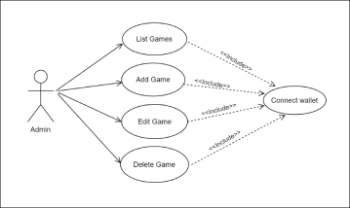
Diagramme de cas d’utilisation (admin)
13

Slide 11
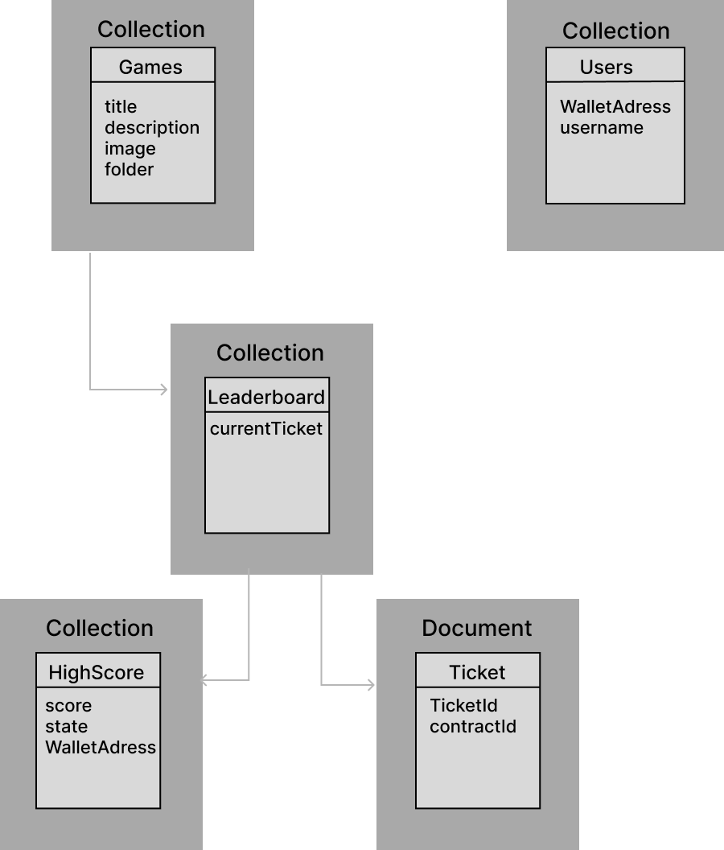
Modèle de données
14

Slide 12
Réalisation
15

Slide 13




Réalisation
Partie frontend
Partie blockchain
1- Outils et technologies
React
Tailwind
Solidity
CSS
16

Slide 14



Partie backend
Partie Mobile
Firebase
Cloud Firestore
Capacitor
17

Slide 15


Réalisation
Partie frontend
Partie blockchain
2 - demonstration
React
Tailwind
InterPlanetary File System
CSS
Solidity
18

Slide 16
Conclusión
19

Slide 17
Merci de votre attention!

